Slide 1
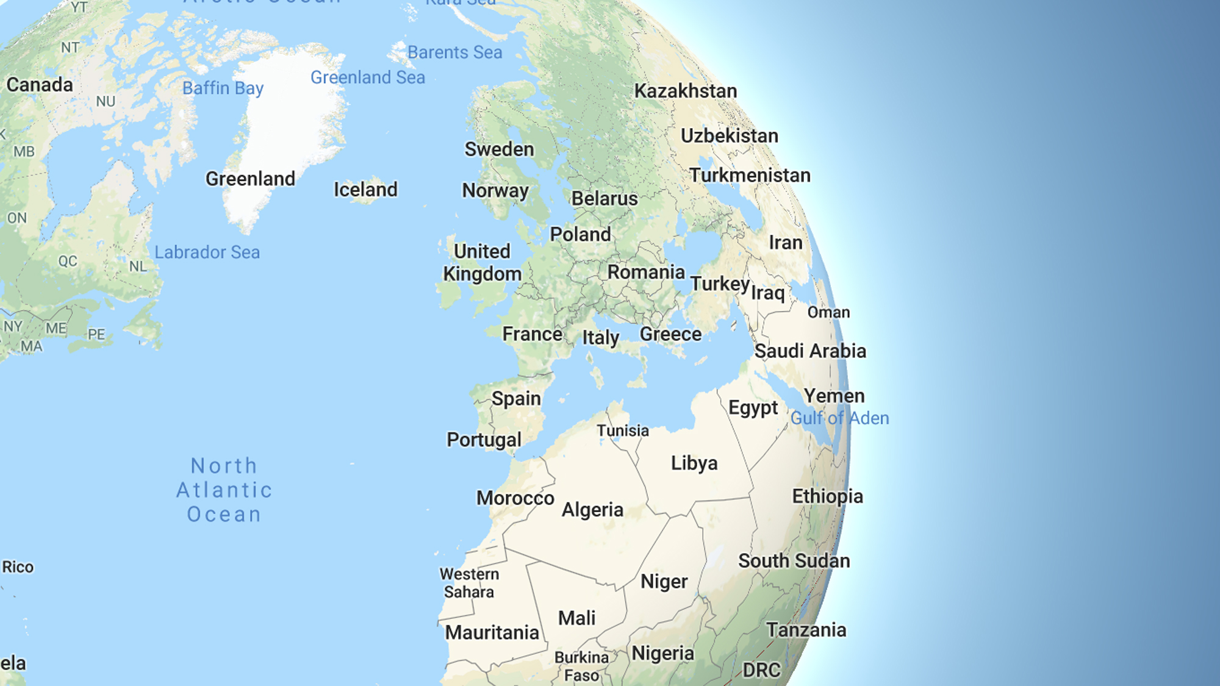
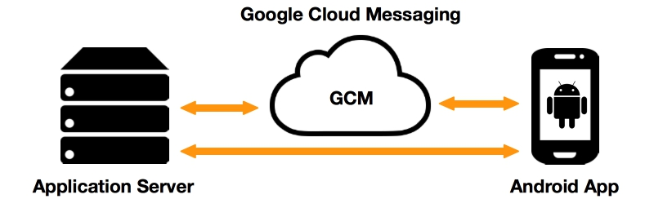
GOOGLE MAP --- GOOGLE CLOUD MESSAGING
Lê Quang Trường
Nguyễn Đình Tin
Nguyễn Xuân Nam
Vương Văn Sự
Phạm Quốc Trung

Slide 2
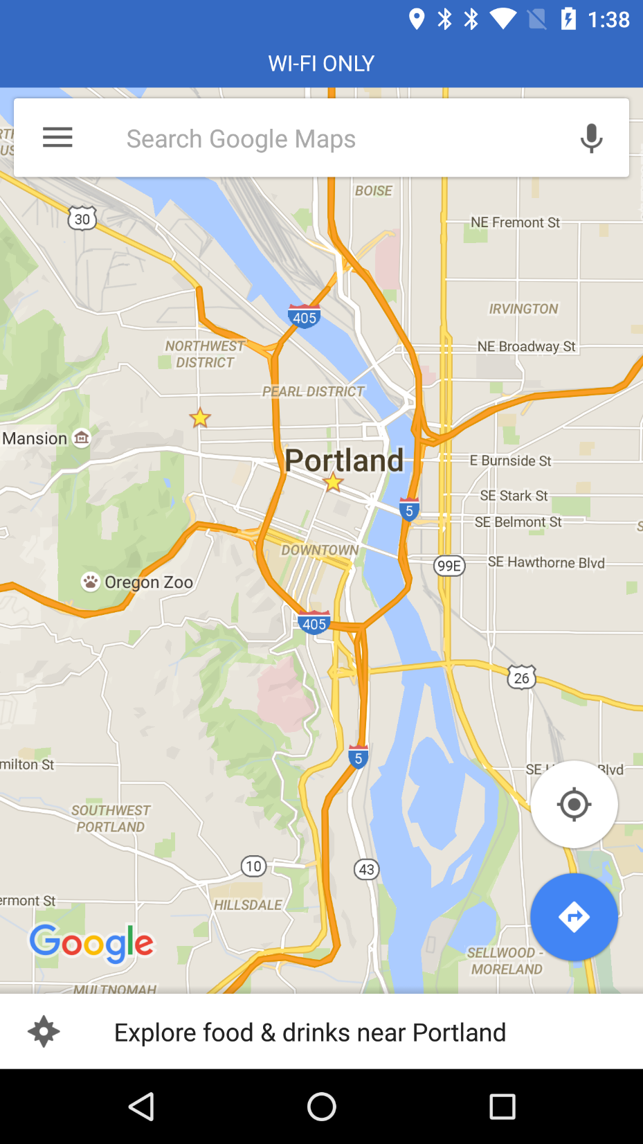
GOOGLE MAP
BẢN ĐỒ hình vẽ biểu thị bề mặt trái đất
Do Google phát triển Google Maps hay còn là bản đồ vệ tinh ở tất cả quốc gia vùng lãnh thổ theo các ngôn ngữ khác nhau.
Ngày nay, có rất nhiều các thiết bị điện tử sử dụng ứng dụng bản đồ này. Đặc biệt trên các chiếc smartphone thông dụng
Vẽ, Tìm kiếm, Nhập
TẠO BẢN ĐỒ,
CHIA SẺ VÀ CỘNG TÁC: Quảng bá, Tạo bản đồ cùng nhau
MANG ĐI BẤT CỨ ĐÂU

Slide 3
GOOGLE MAP
1.Thêm địa chỉ nhà và nơi làm việc
2.Gắn sao để nhớ những địa điểm ưu thích
3.Dùng Google Maps ngoại tuyến khi không kết nối Internet
4.Sử dụng Google Maps bằng tính năng ra lệnh giọng nói
5.Chia sẻ bản đồ
6.Không bao giờ bị lỡ chuyến với thông tin chuyển tuyến
7.Thu phóng chỉ với một ngón tay
8.Thấy tất cả những địa điểm ghé qua theo dạng timeline

Slide 4
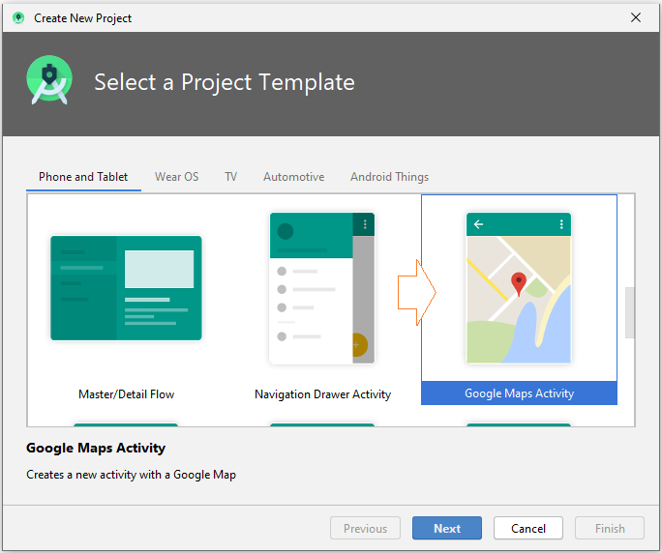
GOOGLE MAP (hướng dẫn)

Slide 5
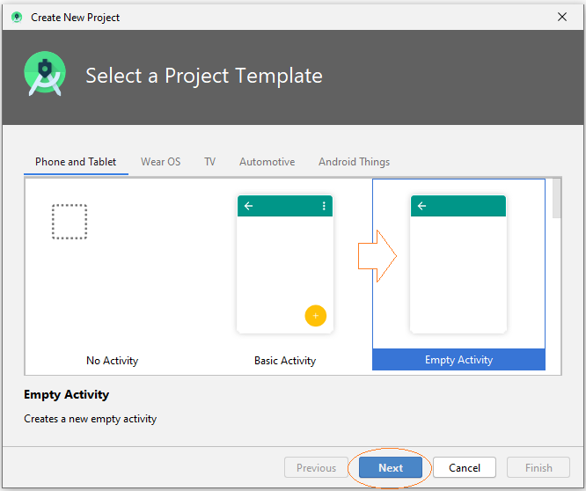
GOOGLE MAP (hướng dẫn)

Slide 6
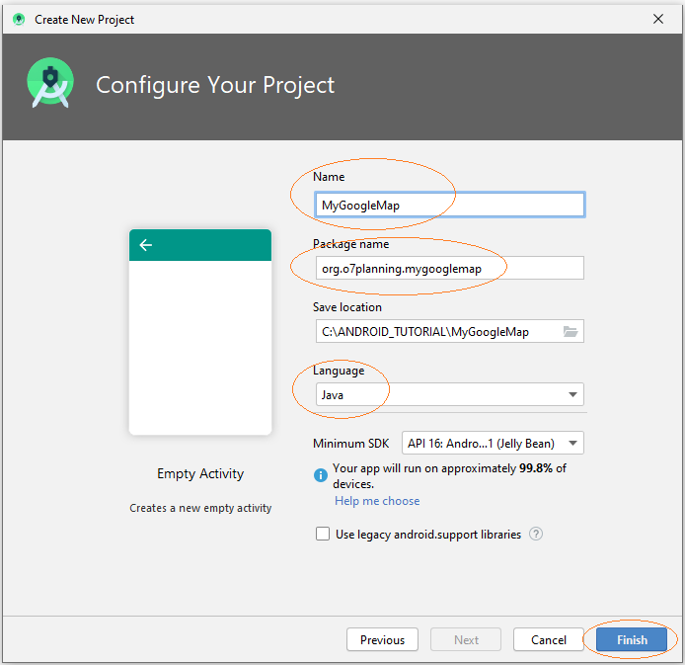
GOOGLE MAP (hướng dẫn)

Slide 7
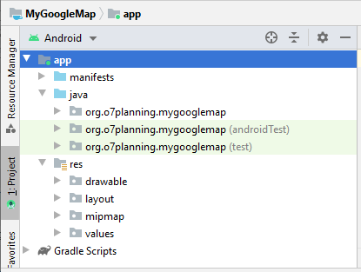
GOOGLE MAP (hướng dẫn)

Slide 8
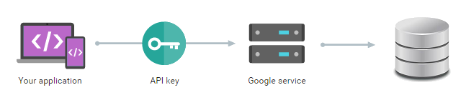
GOOGLE MAP (hướng dẫn)
1- Đăng ký Google Map API Key

Slide 9
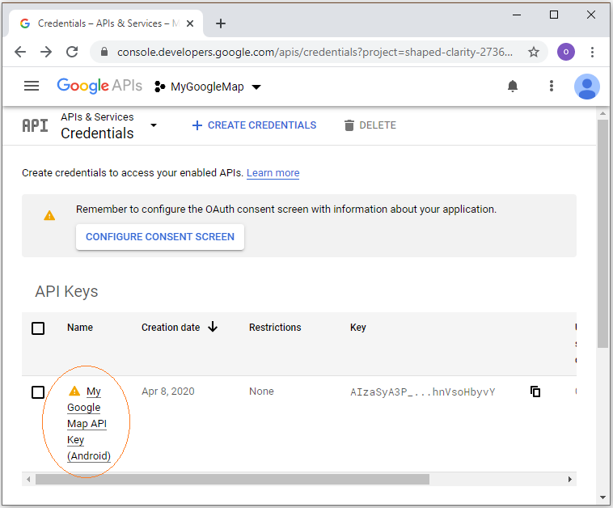
GOOGLE MAP (hướng dẫn)
1- Đăng ký Google Map API Key

Slide 10
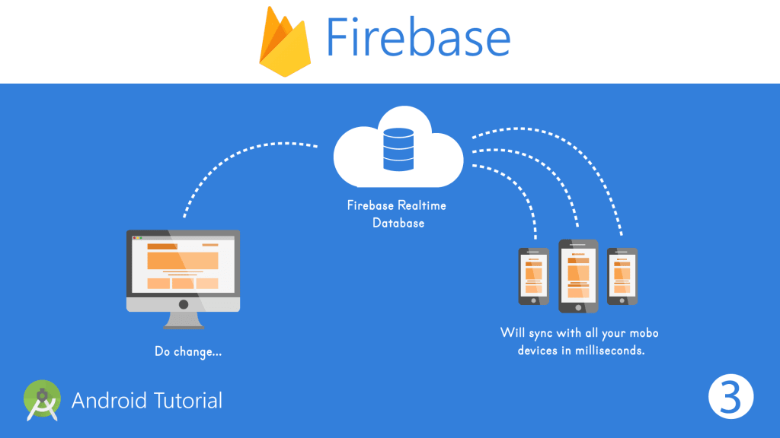
GOOGLE CLOUD MESSAGEING
Google Cloud Messageing hay còn gọi là GCM, đây là một Service được Google phát triển giúp android developer dễ dàng triển khai việc đẩy thông báo (push notification) từ server tới mobile.

Slide 11
GOOGLE CLOUD MESSAGEING
Firebase là gì ?
Firebase là một nền tảng để phát triển ứng dụng di động và trang web, bao gồm các API đơn giản và mạnh mẽ mà không cần backend hay server.
Lợi ích của Firebase ?
Firebase còn giúp các lập trình viên rút ngắn thời gian triển khai và mở rộng quy mô của ứng dụng mà họ đang phát triển.

Slide 12
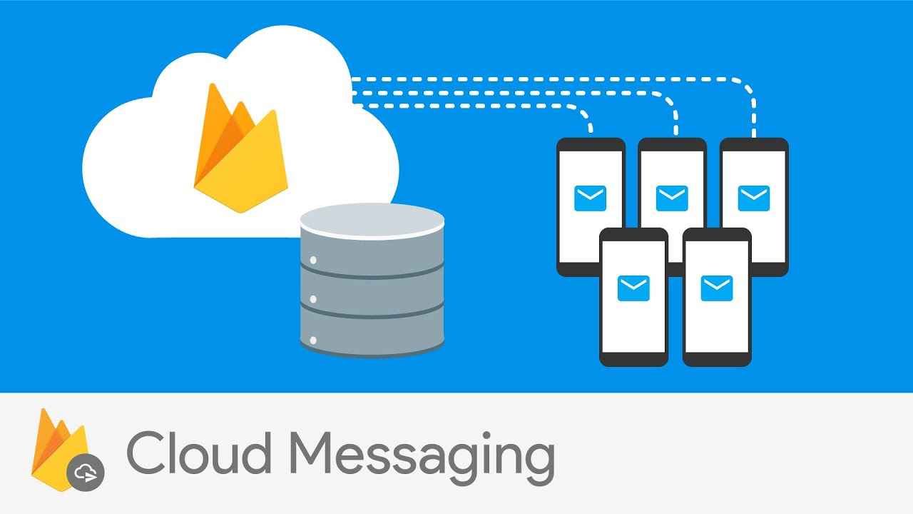
GOOGLE CLOUD MESSAGEING
Đây là một giải pháp nhắn tin đám mây đa nền tảng.
Firebase Cloud Messaging(FCM) là phiên bản mới của Google Cloud Messaging(GCM).
Sử dụng Firebase Cloud Messaging cho bất kỳ loại thiết bị nào bao gồm iOS, Android hoặc thậm chí Web mà không mất phí.

Slide 13
GOOGLE CLOUD MESSAGEING
Nhóm công cụ Develop & test your app
Realtime Database: Lưu trữ và đồng bộ dữ liệu
Crashlytics: Hệ thống theo dõi và lưu trữ thông tin lỗi của ứng dụng
Cloud Firestore: Lưu trữ và đồng bộ dữ liệu giữa người dùng và thiết bị
….
Nhóm công cụ Grow & engage your audience
Cloud Messaging: Gửi tin nhắn và thông báo cho người dùng qua các nền tảng Android
Invites: Cho phép người dùng chia sẻ tất cả các khía cạnh của ứng dụng của bạn

Slide 14
GOOGLE CLOUD MESSAGEING
Push Notification là gì?
Push notification: là những tin nhắn do server đẩy xuống client thông qua một cổng cloud message nào đó rồi từ cổng này sẽ thông báo xuống máy chúng ta là có thông báo mới và hiển thị chúng. Chính vì vậy nên phải có internet thì mới push notification được.
Tại sao sử dụng Push Notification: Thông thường một thông báo là được tự động kích hoạt nhằm thông báo tới người dùng là ứng dụng đó đã hoàn thành một công việc nào đó. Hoặc bạn có thể gửi thông tin khuyến mãi tới cho khách hàng của bạn, mời khách hàng tham gia một sự kiện nào đó... -

Slide 15
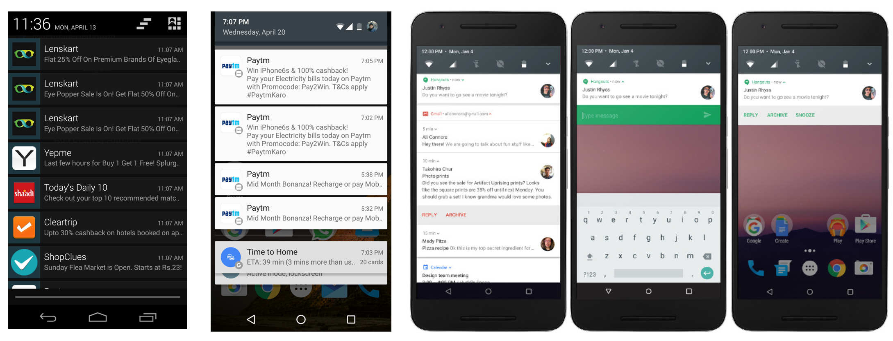
GOOGLE CLOUD MESSAGEING
Push Notification cung cấp sự tiện lợi và nhiều giá trị cho người dùng. Ví dụ người dùng có thể nhận được:
Kết quả bóng đá và tin tức ngay trên màn hình khóa.
Các thông báo từ ứng dụng khác (thông báo tin nhắn đến, bài viết mới,...).

Slide 16
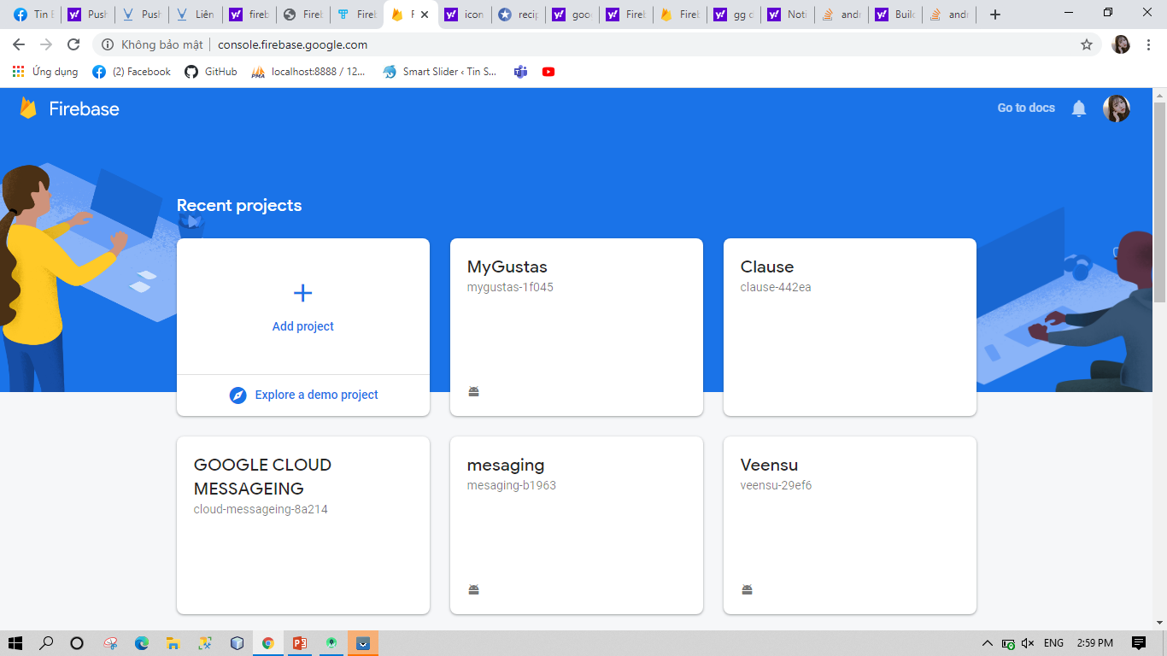
GOOGLE CLOUD MESSAGEING

Slide 17
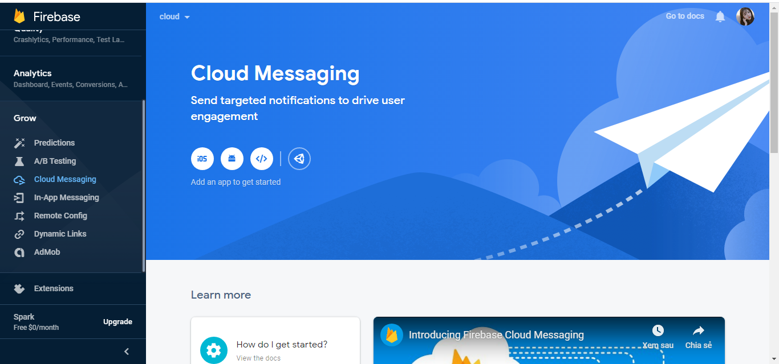
GOOGLE CLOUD MESSAGEING

Slide 18
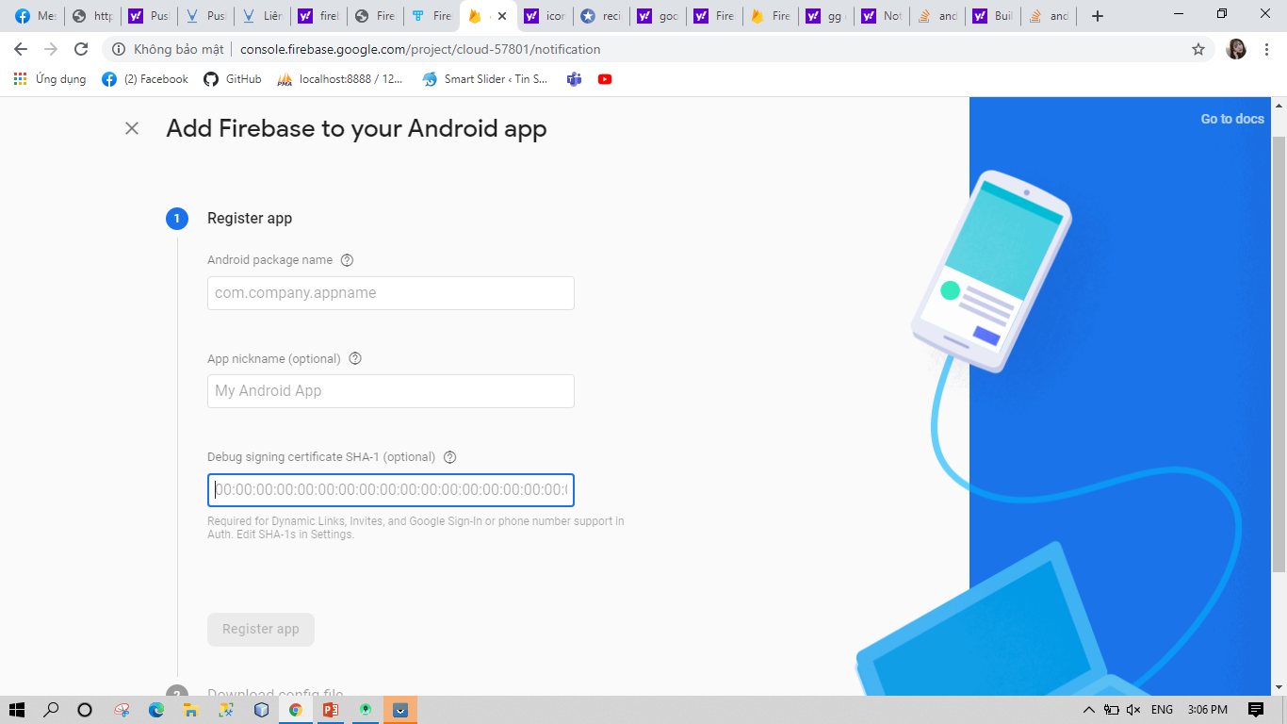
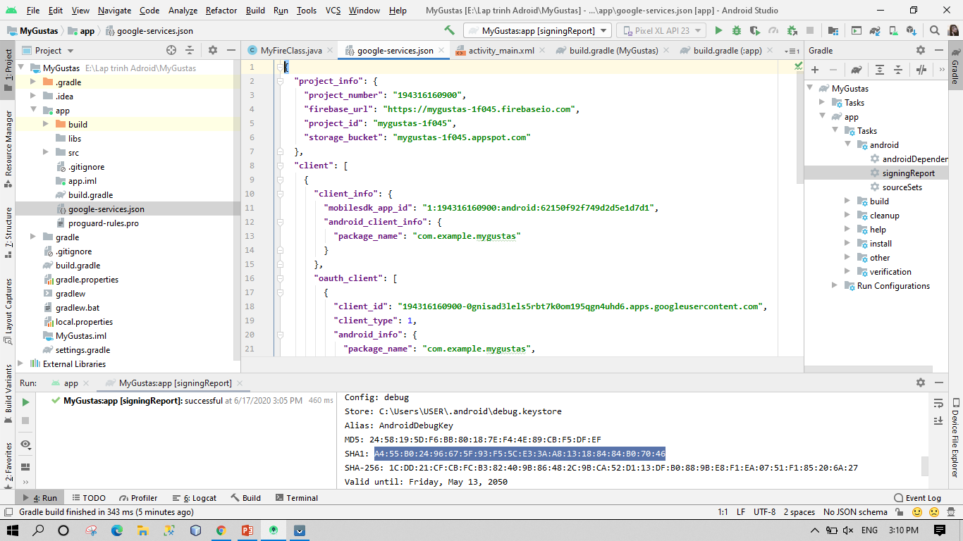
GOOGLE CLOUD MESSAGEING

Slide 19
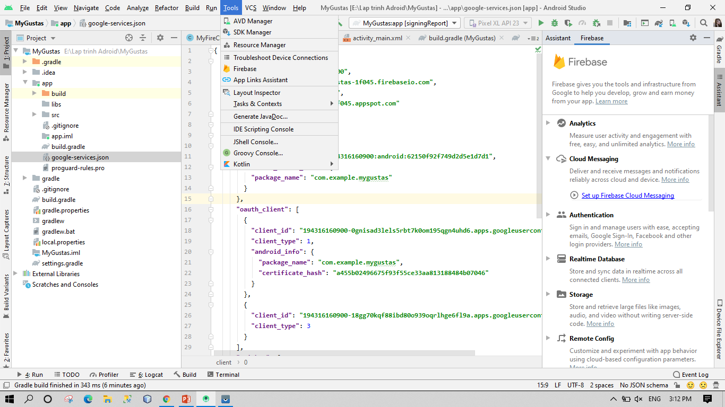
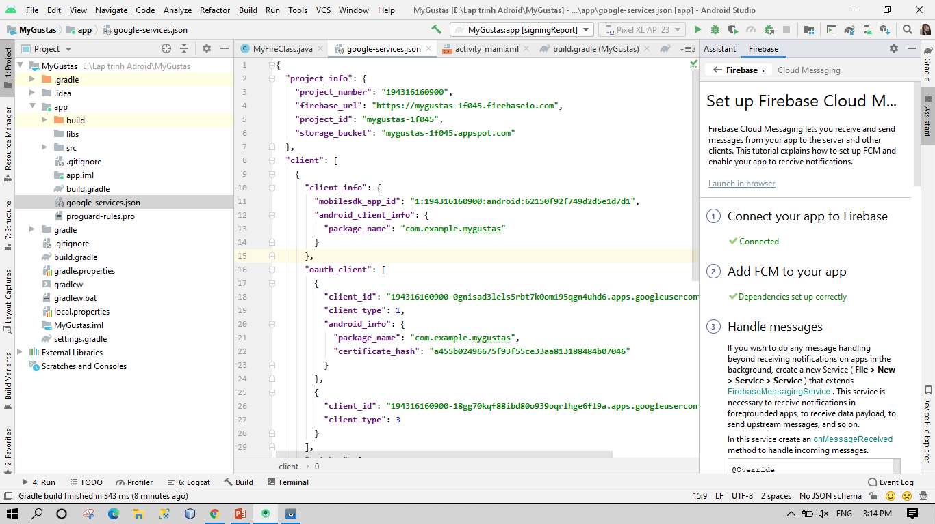
GOOGLE CLOUD MESSAGEING

Slide 20
